Slide 1

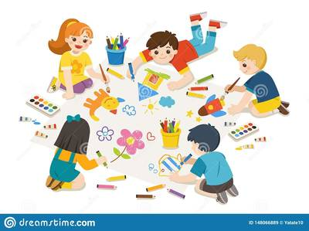
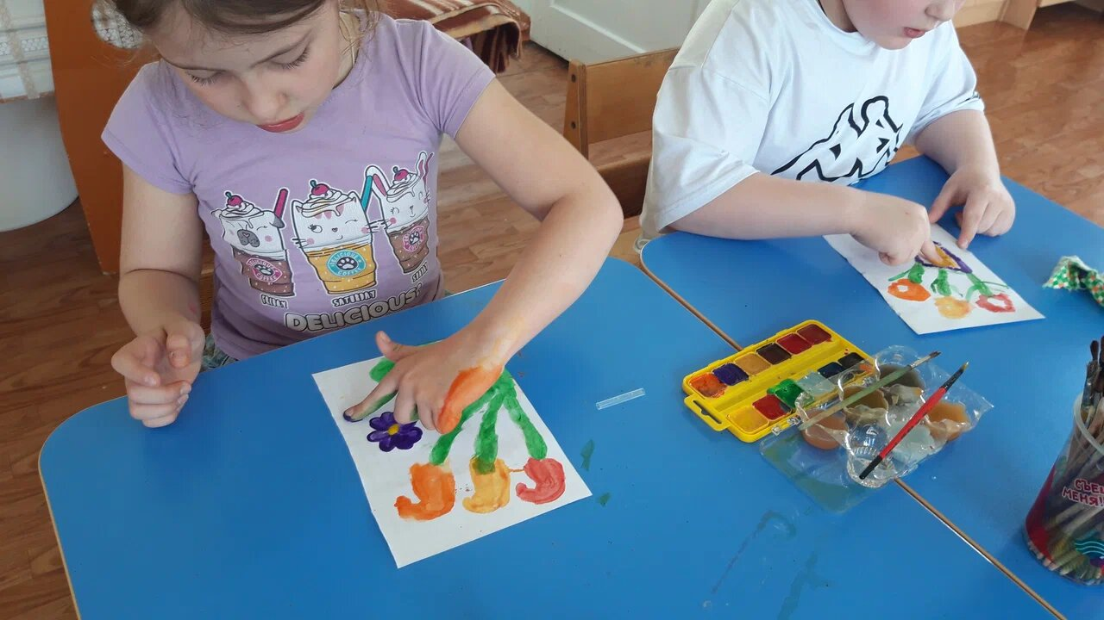
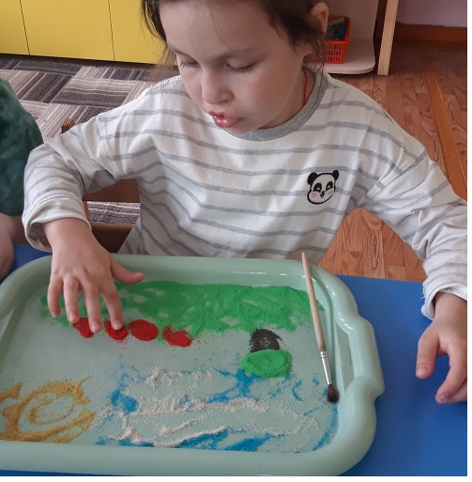
Мастер – класс
«Хэппенинг – здоровьесберегающая технология расширения пространства детской фантазии

Slide 2
Цель: повышение профессиональной компетентности и мастерства педагогов по вопросу применения технологии хэппенинг в работе с воспитанниками.
Задачи:
- дать представление о хэппенинге как эффективном средстве развития творческих способностей детей раннего возраста;
- познакомить педагогов с особенностями работы в технике хэппенинг;
- познакомить с видами хэппенинга;
продемонстрировать наглядно способ получения изображения в технике хэппенинг.
- обеспечить эмоциональную комфортность и позитивное психологическое самочувствие в процессе работы.

Slide 3
Обоснование актуальности
Актуальность проблемы детского творчества объясняется потребностью современного общества в людях с неординарным мышлением, готовых к преобразованию окружающей действительности и творческим прорывам.
Создавать условия для этого необходимо уже в раннем детстве.
Инновации на сегодня – способ оптимизации образовательного процесса, выведения его на новый уровень

Slide 4
Хеппенинг в широком понимании представляет собой определенную форму современного искусства, представляющую собой действия, события или ситуации, происходящие при участии художников, но не контролируемые им полностью.
Хэппенинг обычно включает в себя импровизацию и не имеет чёткого сценария.
Он заведомо успешен по результату, что позволяет усилить интерес детей к изобразительной деятельности, дополнительно стимулировать детскую инициативу и творчество

Slide 5
Значимость
стимулируется мелкая моторика, что влечет за собой и развитие речи;
развивается тактильная чувствительность и представления о цвете, что стимулирует развитие сенсорной сферы;
происходит осознание ребёнком собственного тела;
развивается ловкость пальцев и кистей рук;
развивается воображение и образное мышление.
обеспечивается психическое и социальное здоровье ребёнка.

Slide 6
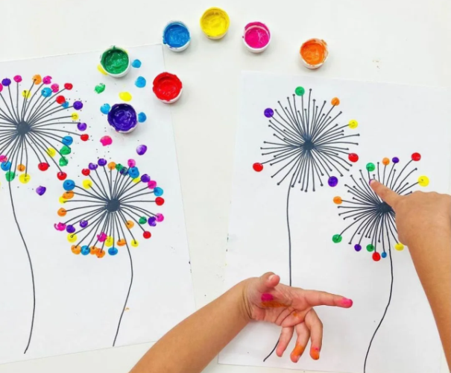
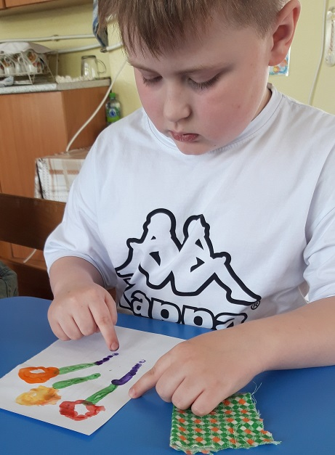
Виды хэппенинга
Рисование пальчиками.

Slide 7
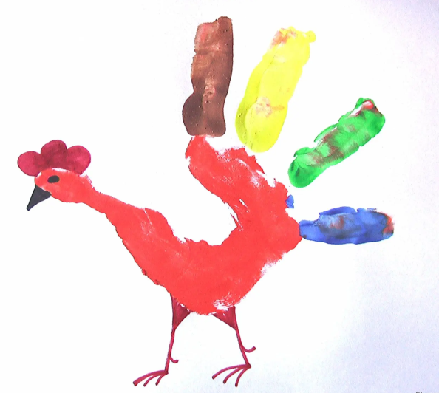
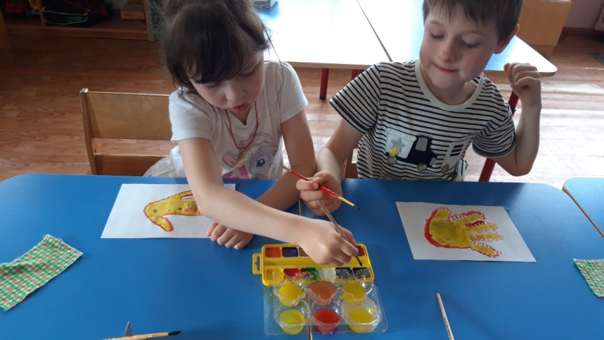
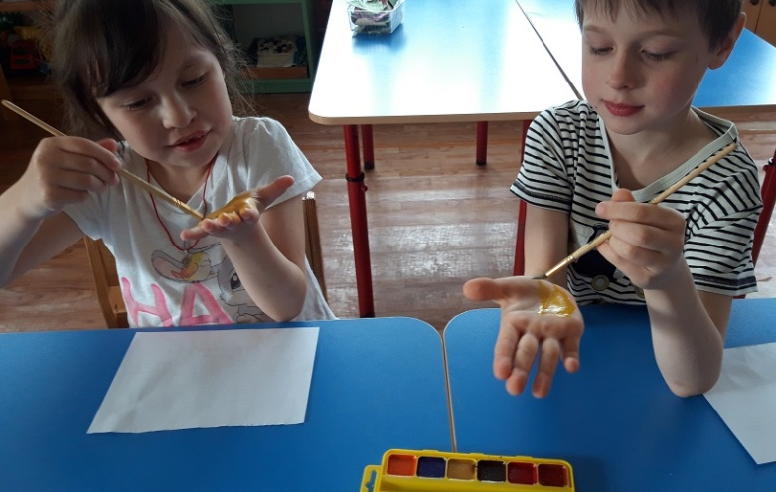
Рисование ладошками

Slide 8
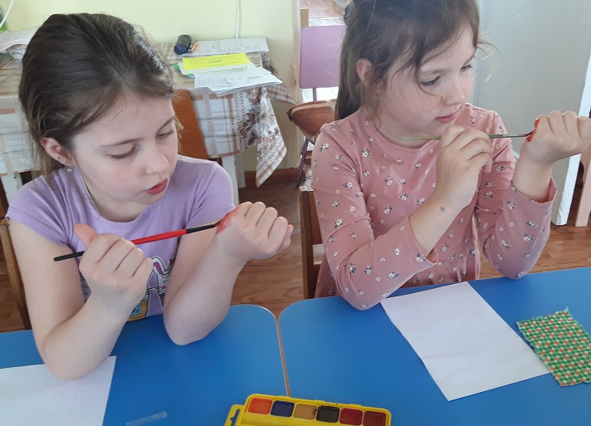
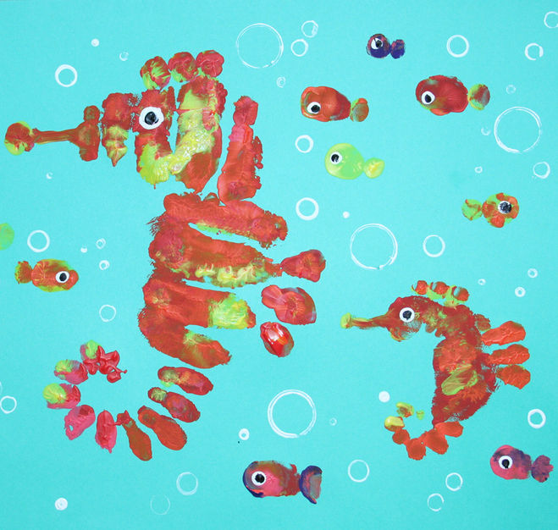
Рисование кулачками

Slide 9
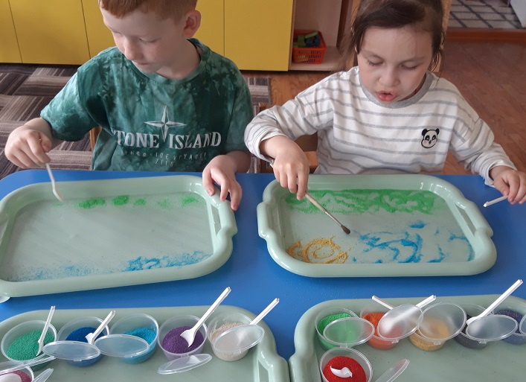
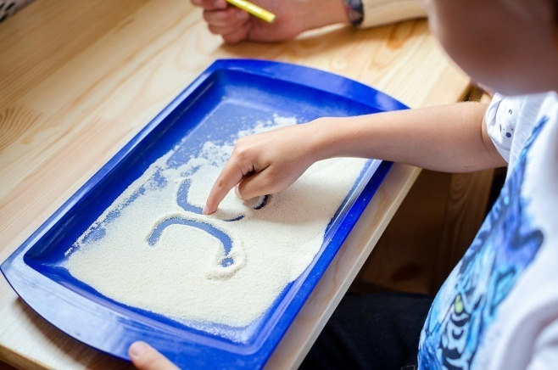

Рисование на подносе
(манкой или цветным песком)
.

Slide 10
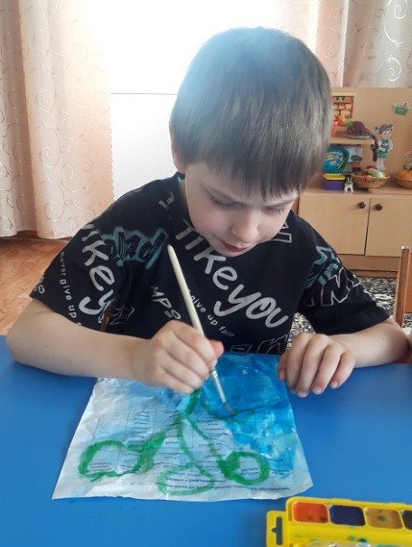
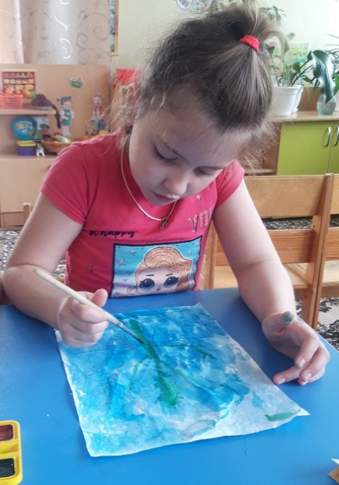
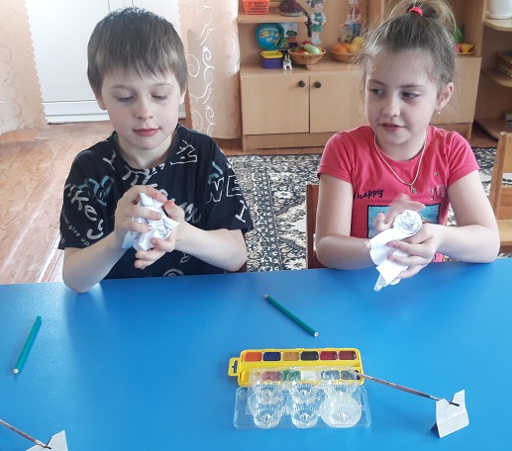
.
Рисование на смятой бумаге.

Slide 11
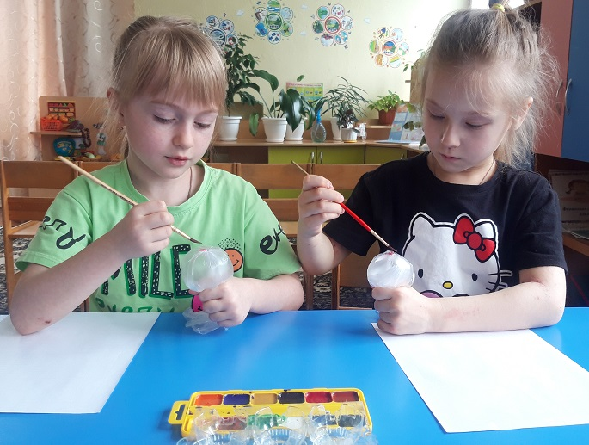
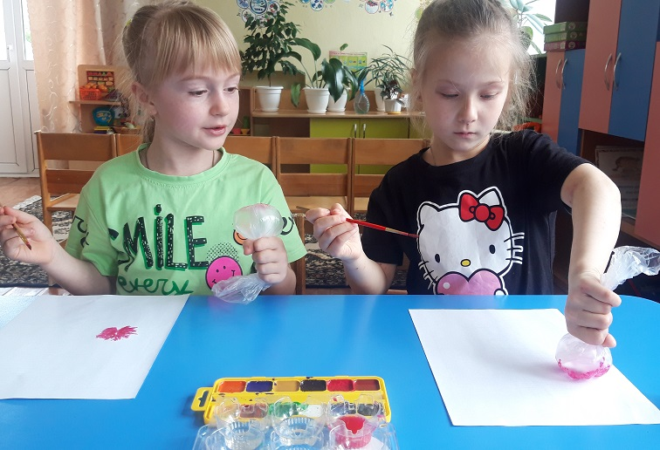
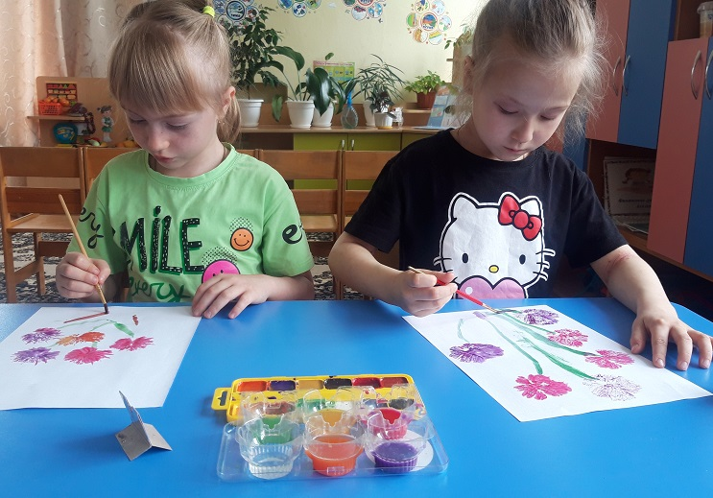
.
Оттиск печатками

Slide 12
В заключение
Творческий процесс для ребенка – это настоящее чудо. Здесь малыши раскрывают свои уникальные способности и испытывают радость, которую им доставляет созидание.
Здесь они начинают чувствовать пользу творчества и верят в свои способности.
Спасибо за внимание!

